Slide 1
T.C.
EVREN KAYMAKAMLIĞI
Evren İlkokulu Müdürlüğü
2017-2018 EĞİTİM ÖĞRETİM YILI
OKUL GELİŞİM MODELİ

Slide 2
HEDEF
REHBERLİK SERVİSİNİN ETKİNLİKLERİNİN UYGULANABİLMESİ İÇİN VELİLERİN EN AZ %50’SİNİN,ÖĞRENCİLERİN İSE TAMAMININ BİLGİLENDİRİLMESİ AMACIYLA ÖĞRENCİ VE VELİLERE SEMİNER DÜZENLENMESİ

Slide 3

YAPILAN ÇALIŞMALAR

Slide 4
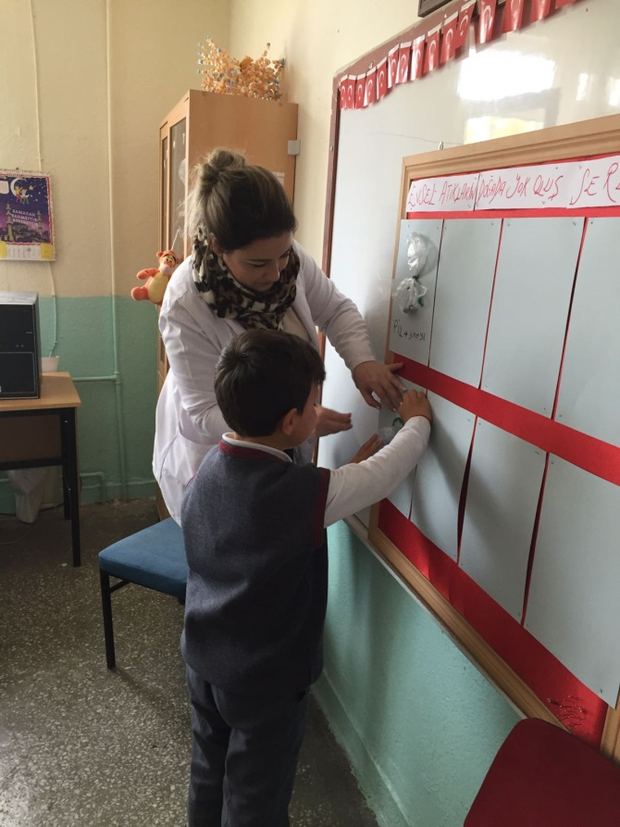
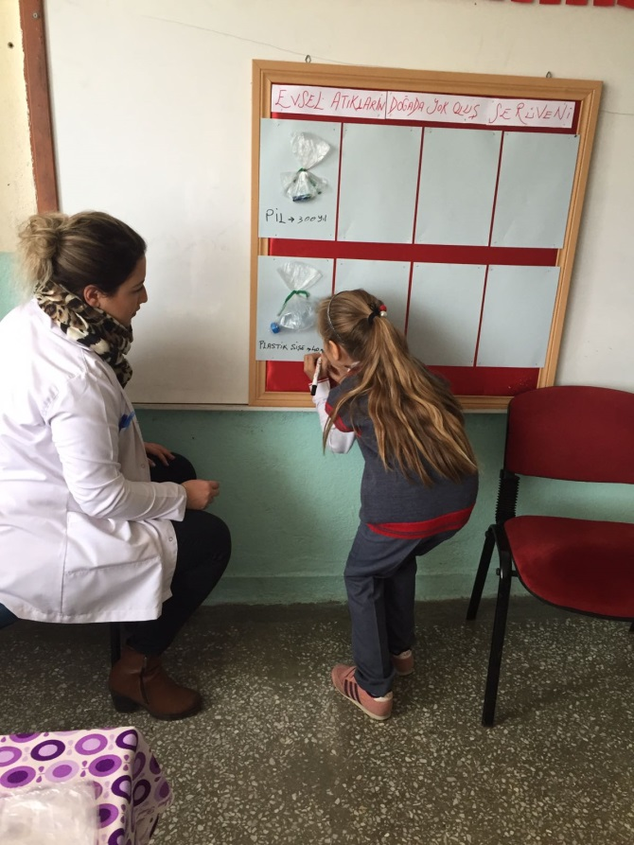
ATIK MADDELERİN YOK OLUŞ SERÜVENİ

Slide 5
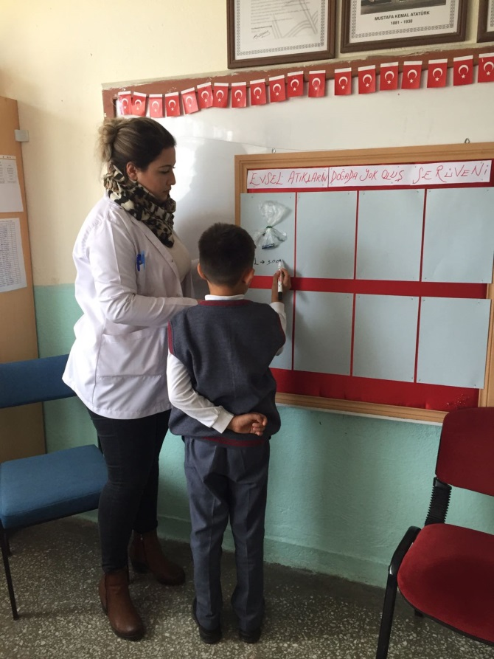
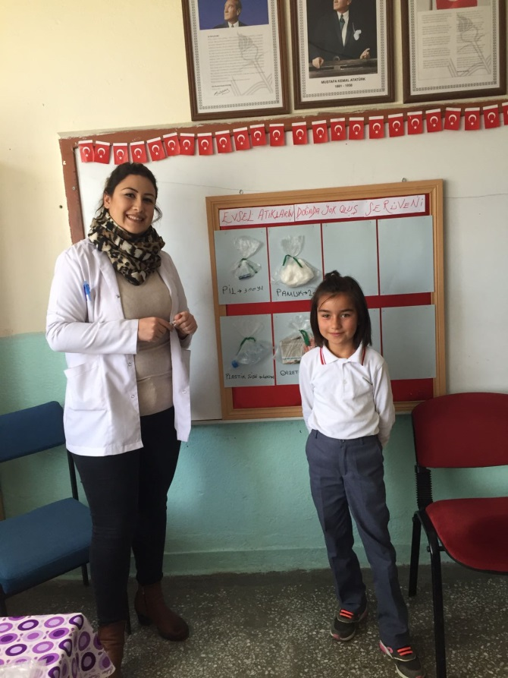

Slide 6
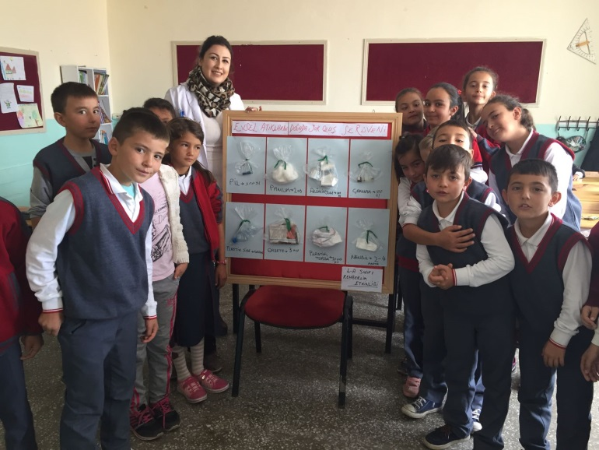
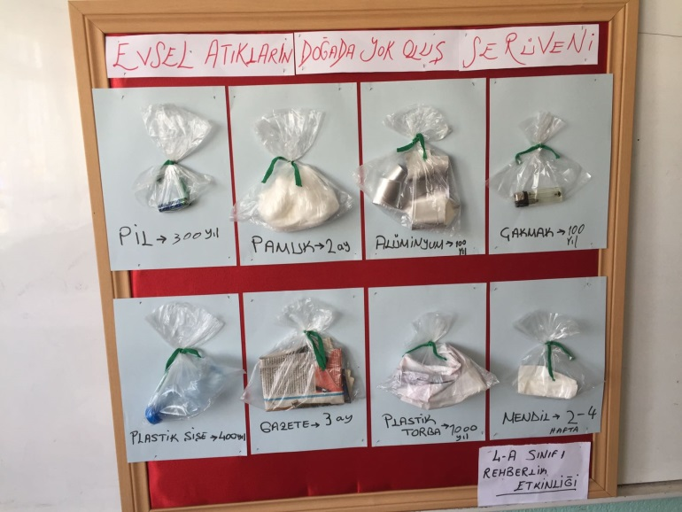

Slide 7
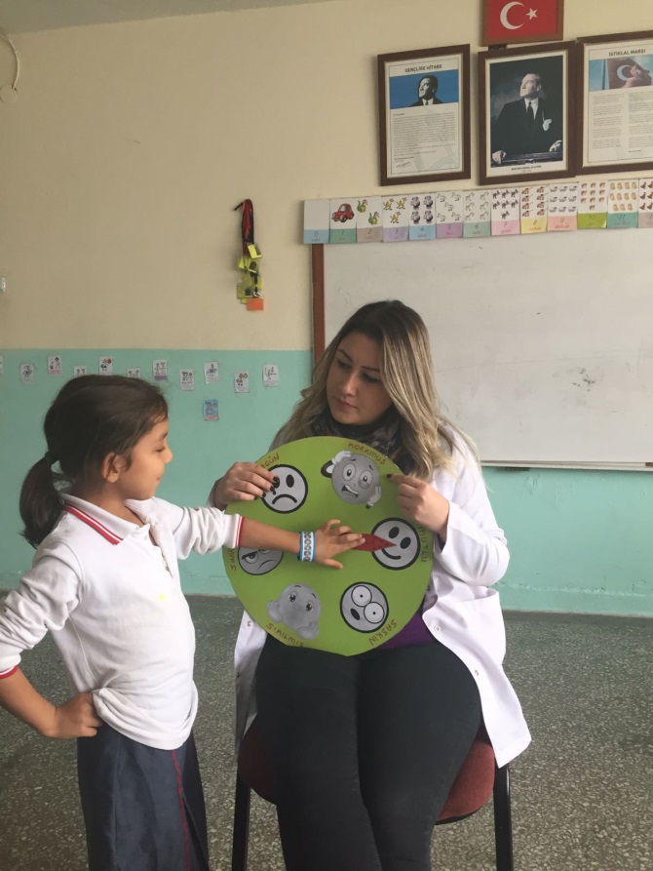
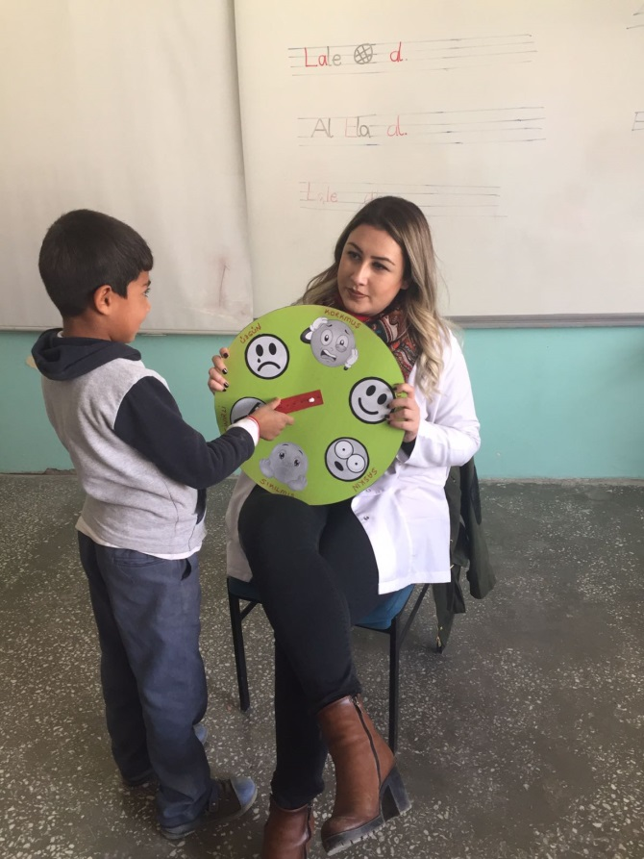
DUYGULARI TANIMA

Slide 8
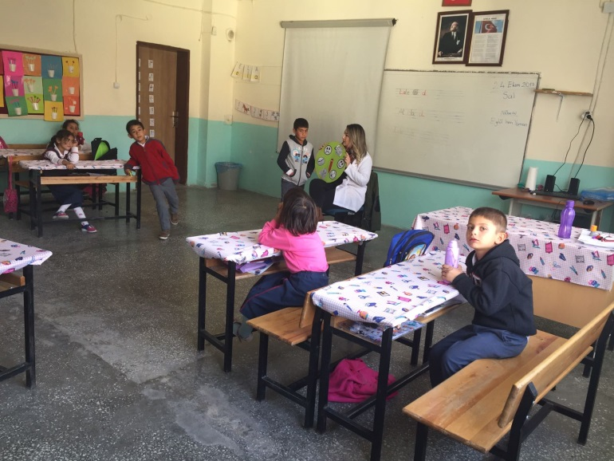

Slide 9
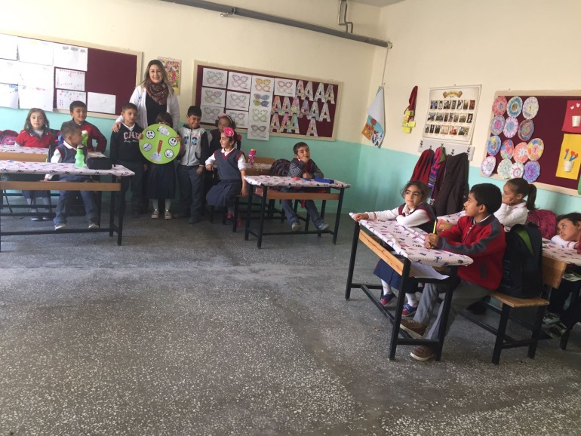

Slide 10
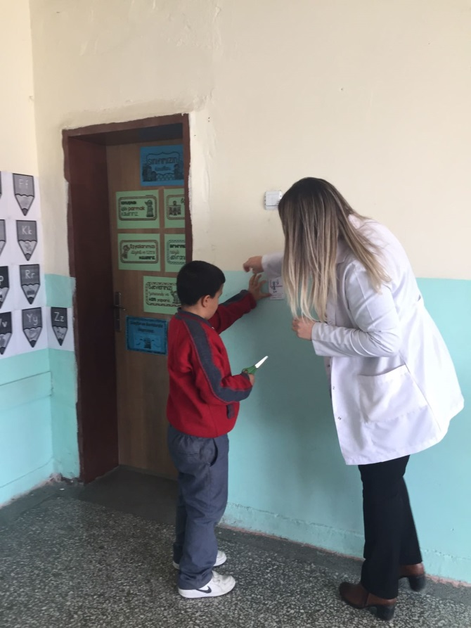
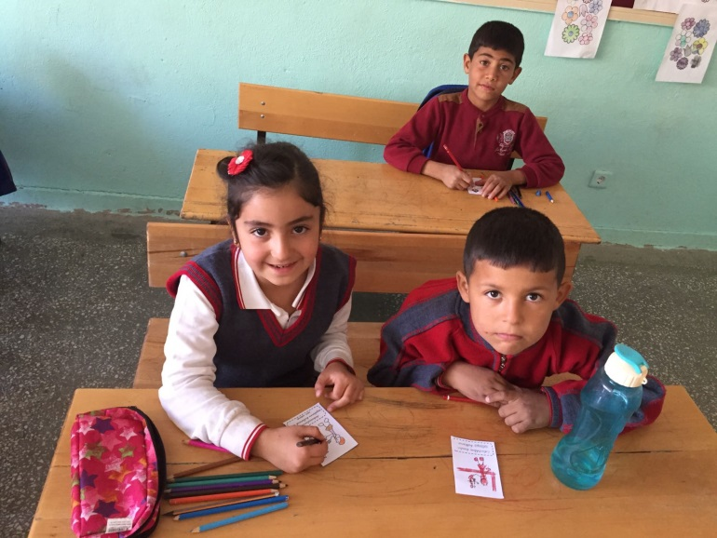
OKUL KURALLARIM

Slide 11
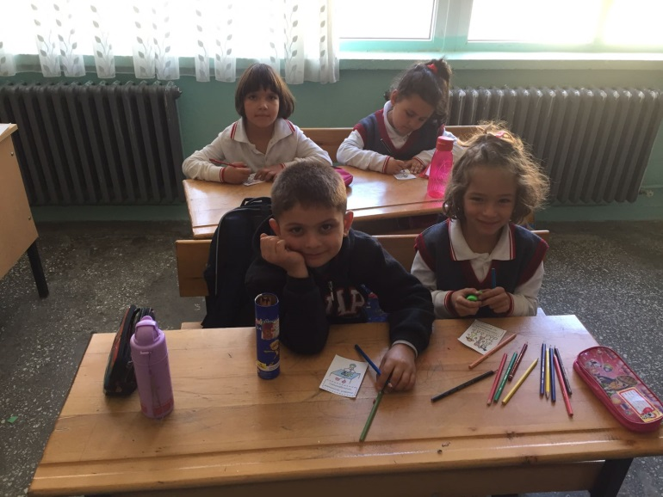
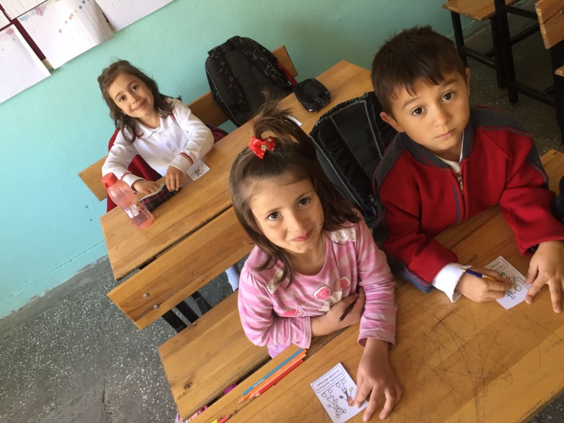

Slide 12
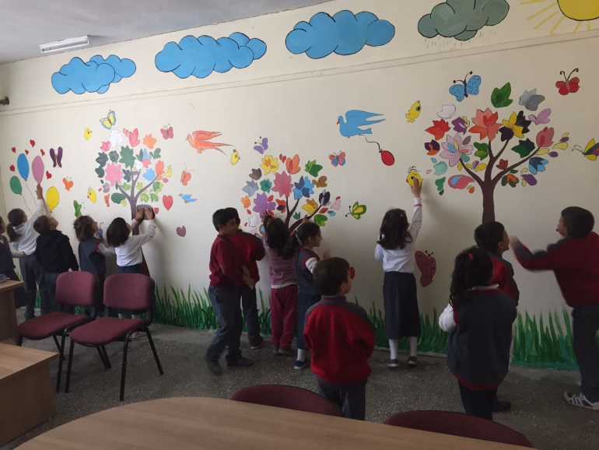
REHBERLİK SERVİSİNİ TANIMA

Slide 13
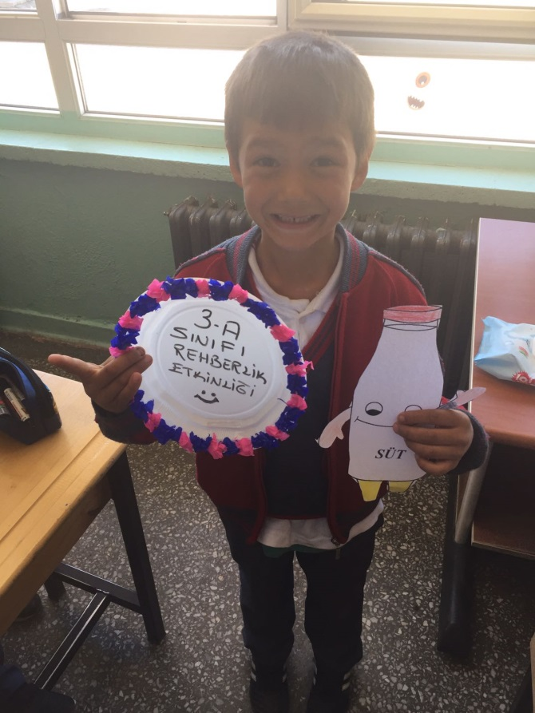
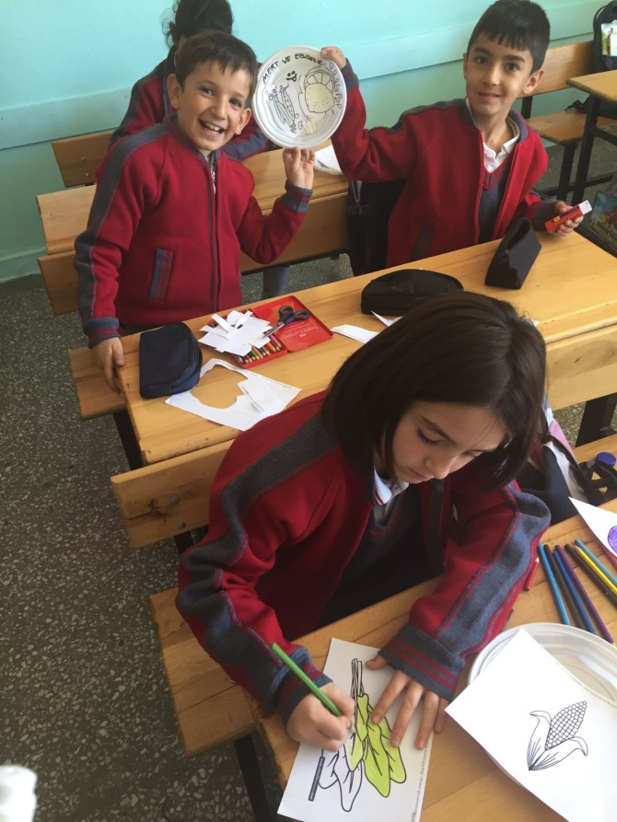
SAĞLIKLI BESLENME

Slide 14
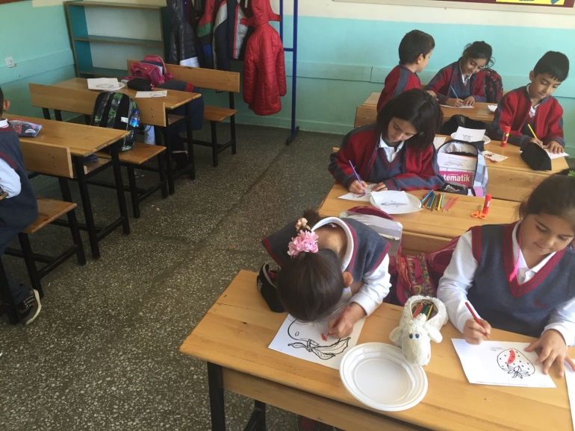
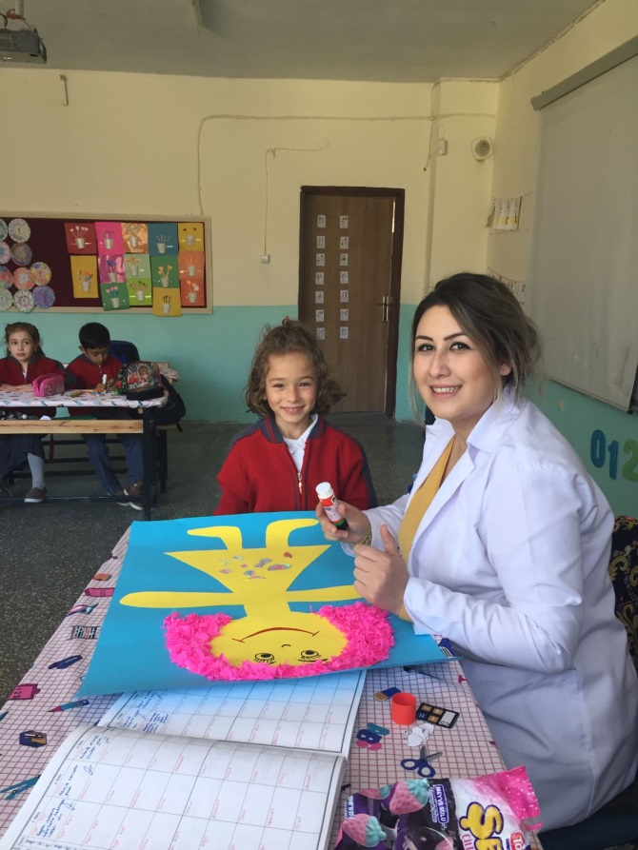

Slide 15
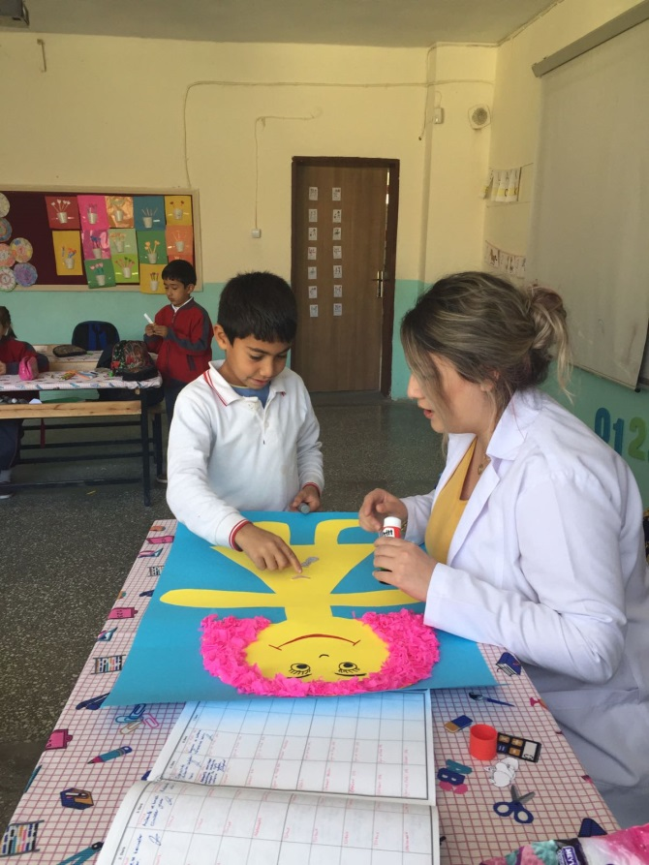
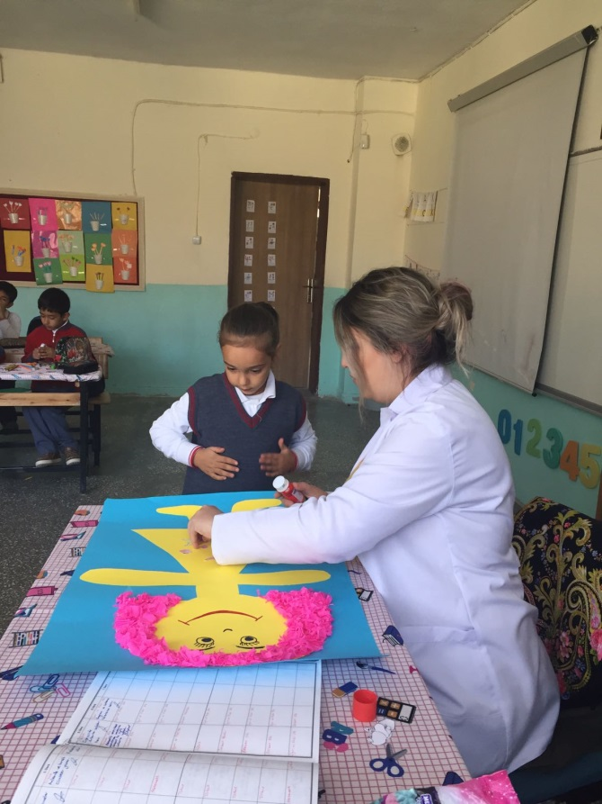

Slide 16
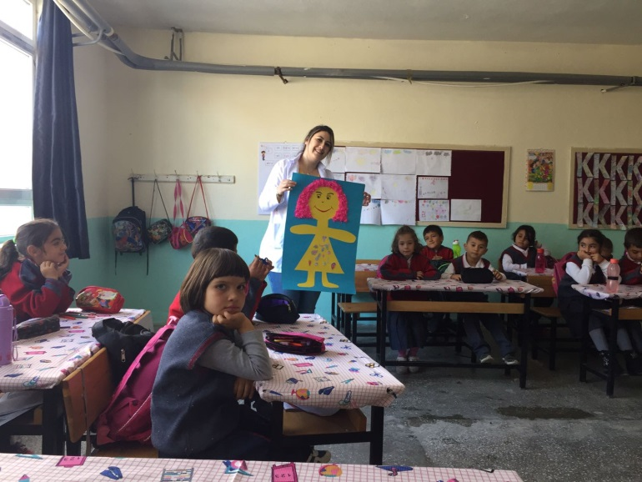

Slide 17
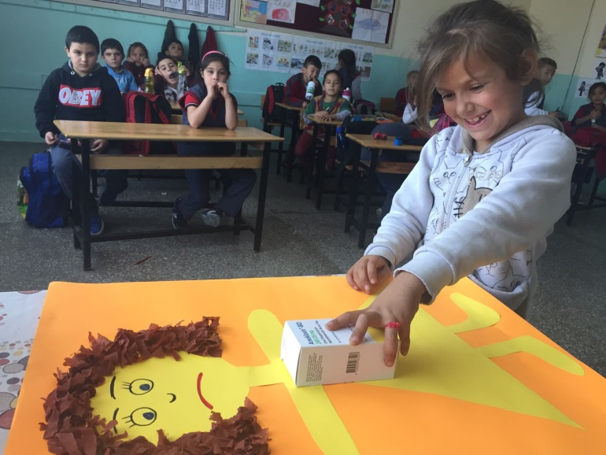
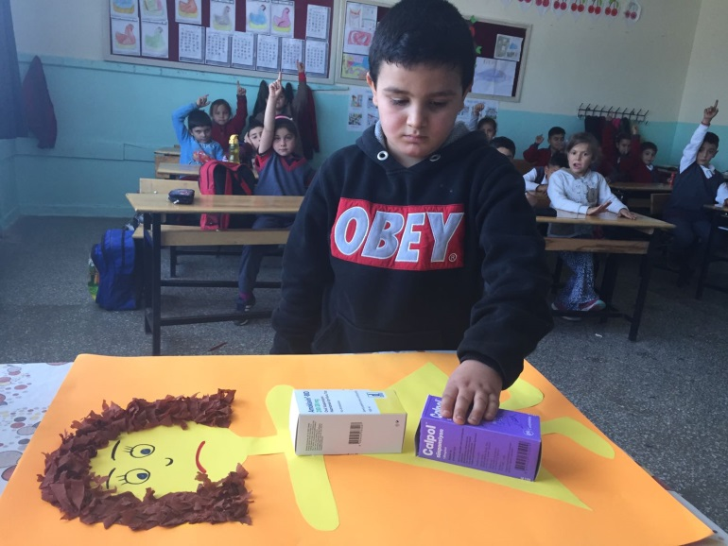

Slide 18
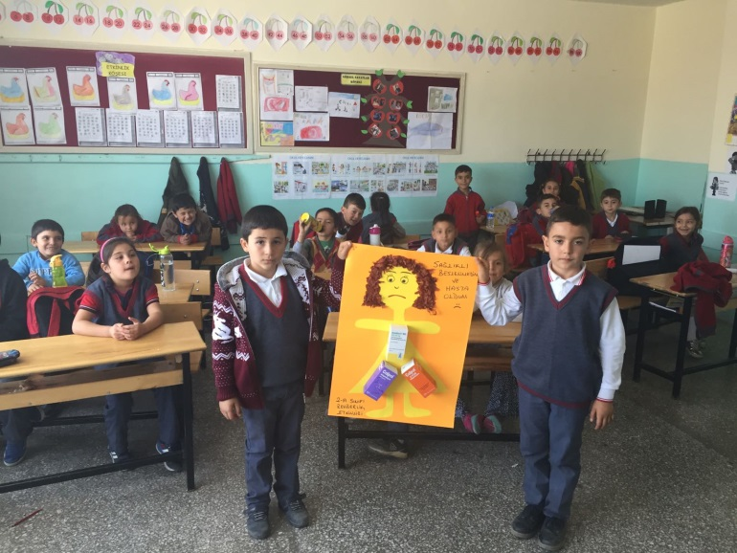

Slide 19
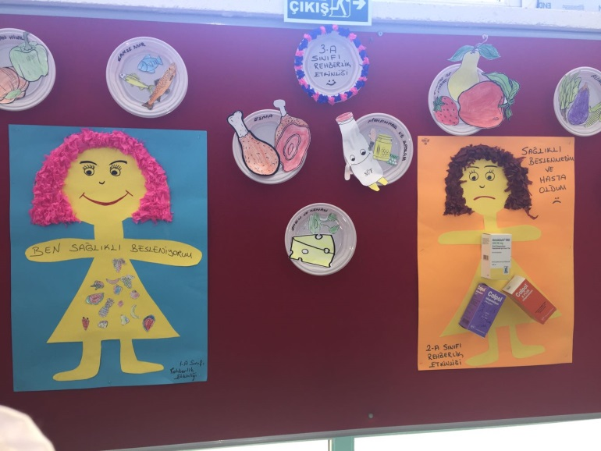

Slide 20
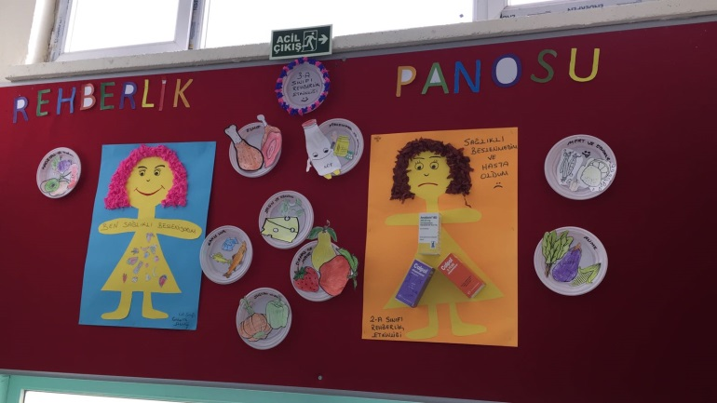

Slide 21
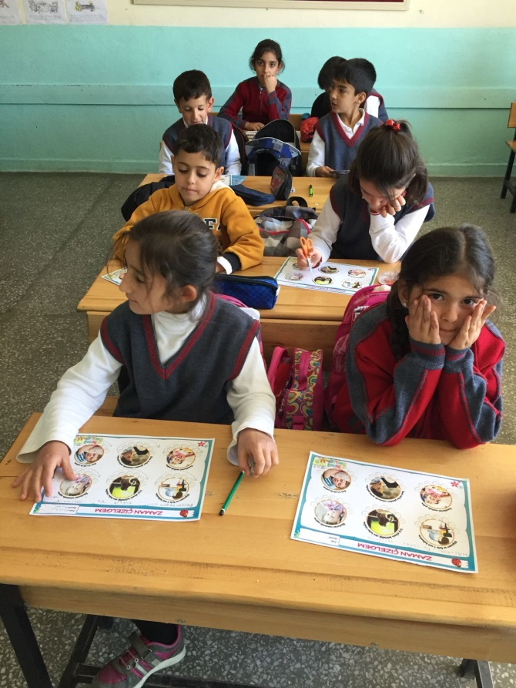
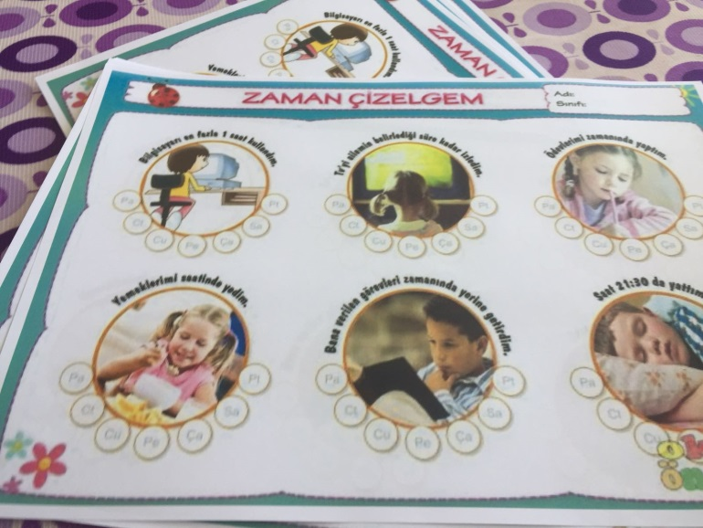
ZAMANI VERİMLİ KULLANMA

Slide 22
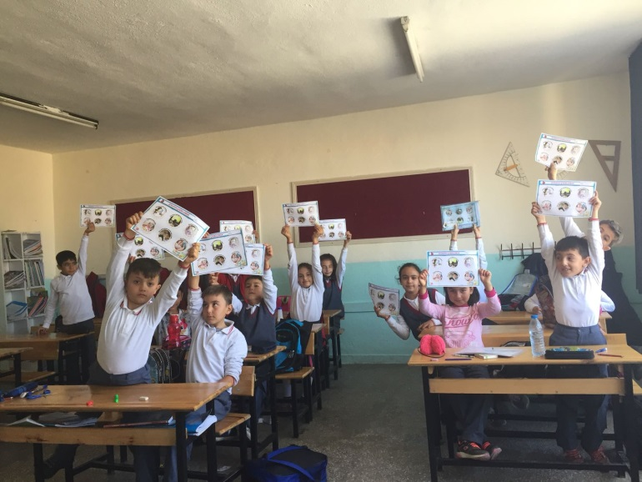

Slide 23
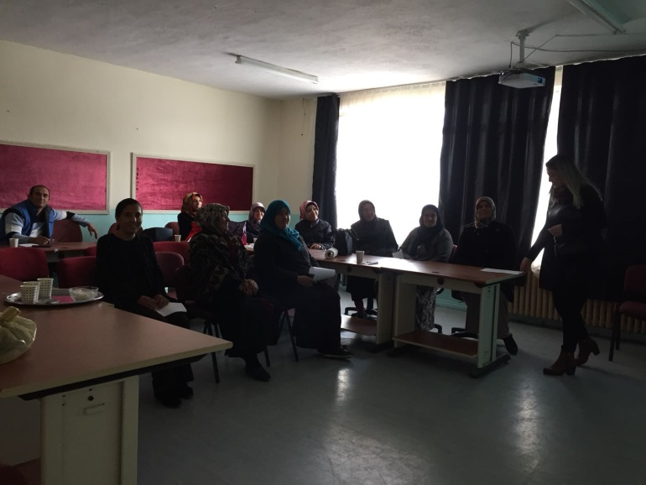
ÇOCUK VE AİLE İLETİŞİMİ/SEMİNER ÇALIŞMASI

Slide 24
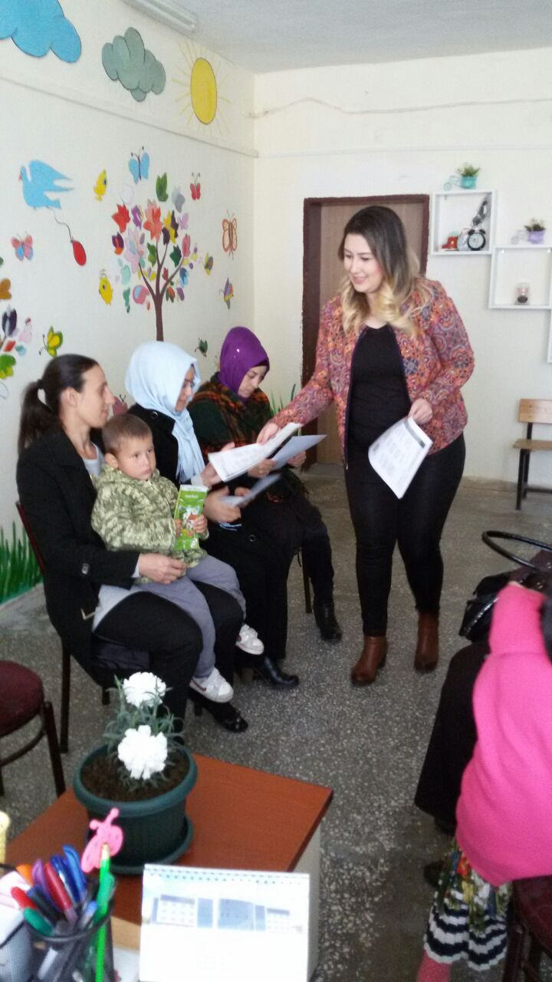
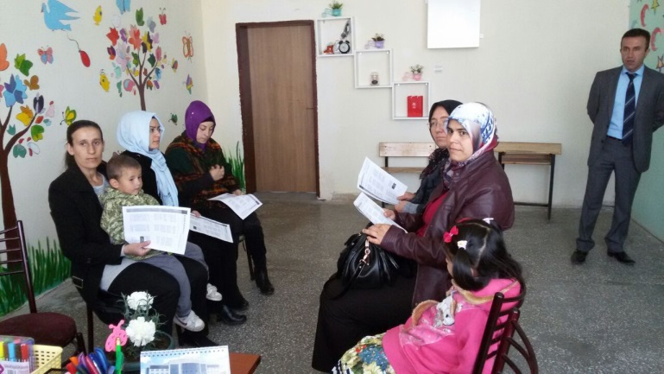
DEVAMSIZLIĞIN BAŞARIYA ETKİSİ

Slide 25
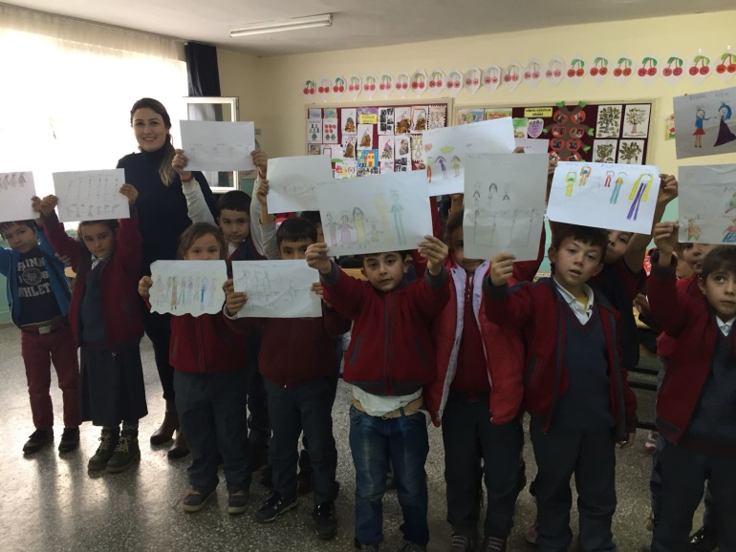
AİLENİ ÇİZ ÇALIŞMASI

Slide 26
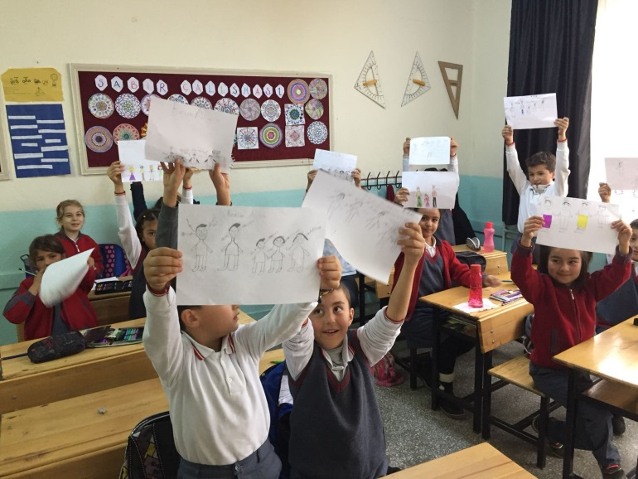

Slide 27
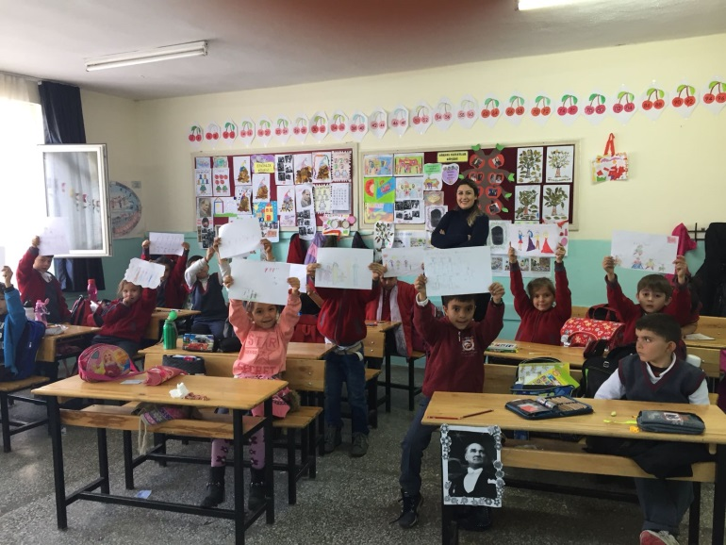
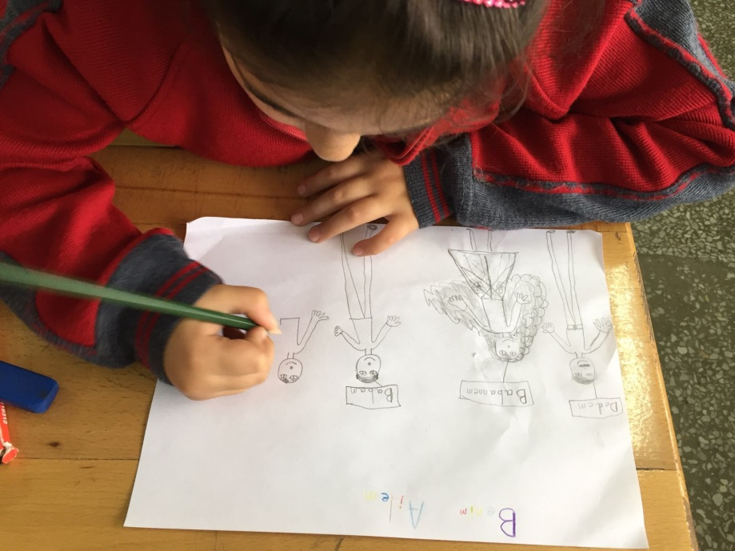

Slide 28
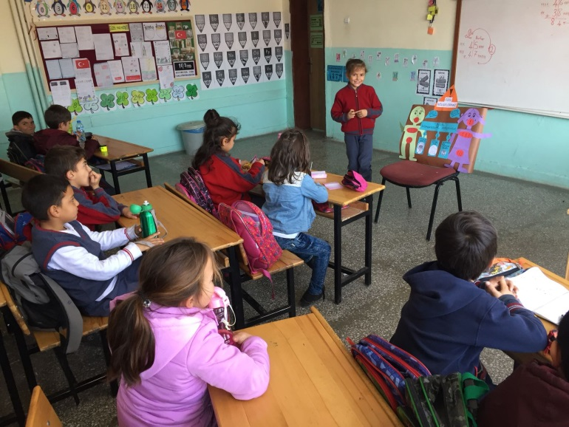
ÖĞRENCİLERİMİZE MAHREMİYET EĞİTİMİ

Slide 29
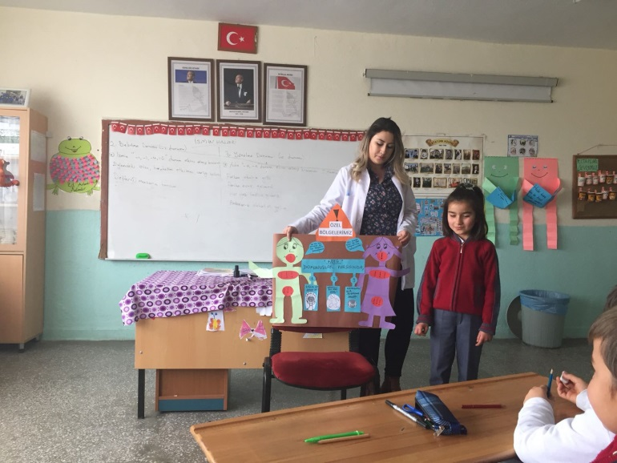

Slide 30
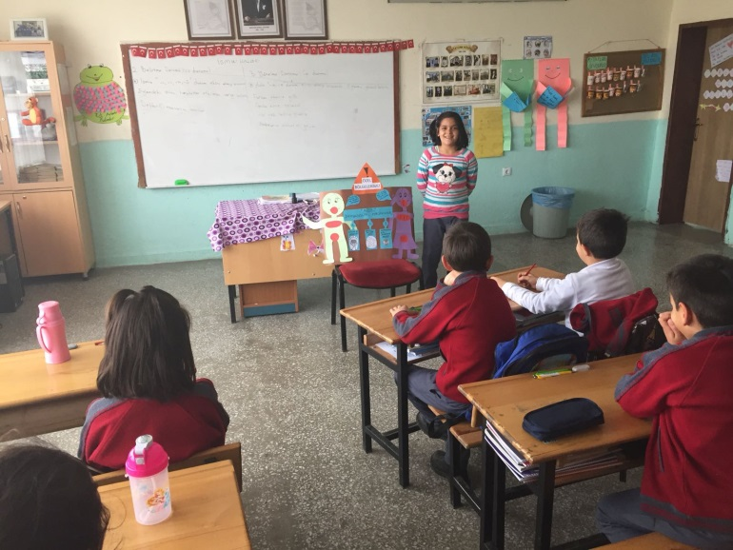

Slide 31
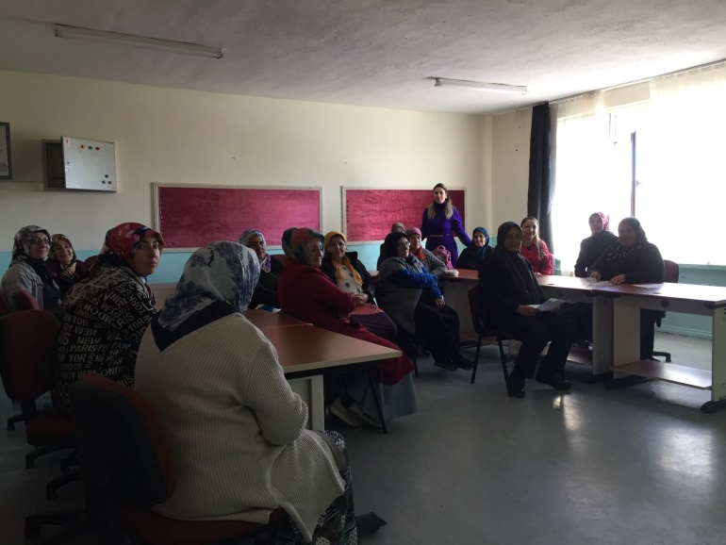
Velilerimize mahremiyet semineri

